Slide 1


怎样度过你的大一
——2017级新生报告
张德江

Slide 2


前 言
很高兴和2017级同学在这里交流。
这些年，每当我们和毕业班学生交谈，请他们说说大学四年的体会时，总会有一些同学发出感慨：大学四年，一晃就过来了。面对用人市场激烈的竞争，回想自己走过的路，真是留下了不少遗憾。如果再让我重新从大一开始，我一定抓住很多被浪费的时间，用来充实自己，强大自己，要真能那样的话，今天的我就会增加很多的竞争能力。
但是，“真能那样”是不可能的。人生是一条单行线，哪一段都不能重走，再有本事的人也无法走第二遍。这些感慨，用在过来的人只能是遗恨，而用于刚进校门的大一同学，则是恰逢其时。

Slide 3



前 言
大学四年，最重要的阶段是大一。人的成长和农作物有相似性，破土的小苗得不到及时的雨水和肥料，就会耽误农时，影响一年的收成。一个大学生，大一打不好基础，养不成好习惯，大学四年的美好时光都会带上阴影，而且会影响一生。所以，我们今天报告会的目的只有一个，就是帮助同学们过好大一，不给大学生活留下遗憾。为了这个目的，我们今天交流的主题就是要和各位大一同学谈谈：怎样度过你的大一。

Slide 4
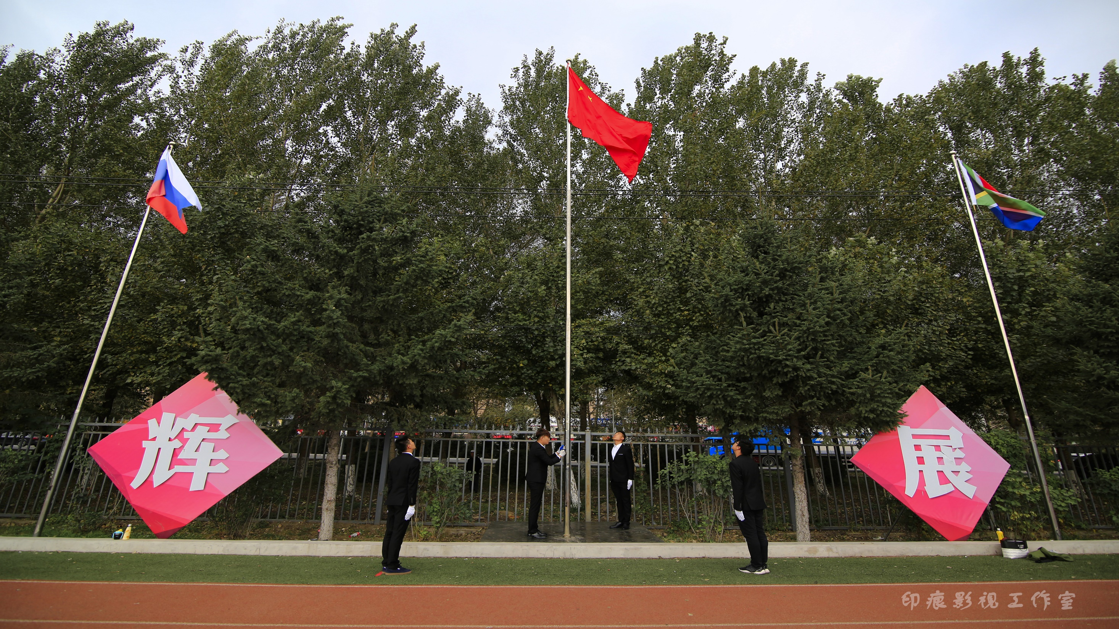
一
适应与转变
二
目标与规划
目录
三
大学生活的几个要素
CONTENTS
四
送给大家“十两”礼物
五
持续激励自己

Slide 5
一
适应与转变
从中学到大学，虽然是从校门到校门，但是却有很多的不同，存在着转变与适应问题。为了完成好这种转变，应从下面几个方面很好的把握自己。

Slide 6
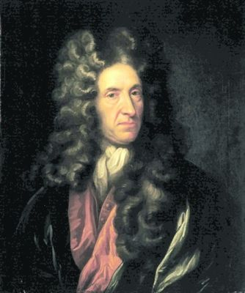
一
适应与转变
（一）实现心理上的适应
大学是青年学生学习知识、健康成长的殿堂，但不是天堂，也不是理想的真空。大家从四面八方来到了一个新的环境，有一个适应的问题。英国作家笛福说：“人的最高智慧，就是适应环境和反抗外来威胁的本领。”大学生要适应新的生活，首先要实现心理的适应，这就要消除入学后可能产生的种种心理障碍。

Slide 7
一
适应与转变
（一）实现心理上的适应
走进大学，要学会和过去告别，学会清零。这边已经开始了新的生活，如果还过多的沉浸在对过去的回忆中，就会增加想家的念头，甚至产生对新环境的抗拒心理。
1.
走出独立之路
树立清零意识
走进大学，要学会淡化对过去的回忆和思念，面对现实向前看。大学生活刚开始，有那么多有意义的事情等着自己去做，要把精力和情感用在当下。

Slide 8
一
适应与转变
（一）实现心理上的适应
走进大学，要学会和父母告别，不管你的父母钱多还是钱少，官大还是官小，是经商的还是务农的，从你走进大学那一刻，就应该清零了，父母的成就或者失败和你没有关系了。从那一刻起，你的成功或者失败都由你自己来选择、来负责，因为你已经长大了，成为大学生了。
1.
走出独立之路
树立清零意识
树立了这两种清零意识，你的独立性就增强了，你的适应性就增加了。

Slide 9
一
适应与转变
（一）实现心理上的适应
2. 融入集体之中，拥有良好的人际关系
大学生是集体中的一员，这个集体可以是班级、宿舍，也可以是社团或其他组织。每一个人都可以从自己所处的集体中汲取营养，获得力量：可以向周围的同学学习优点，获得智慧；可以和同学交流思想，释放情感；可以感受集体的温暖，获得同学的帮助。那些心理发育不良以至出现心理障碍的学生，大多是脱离了集体或者在集体中人际关系紧张的人，这样的人有心里话没处诉说，有心理问题得不到帮助，很容易产生孤独、抑郁等心理障碍。
所以，尽快融入集体之中，是适应新的环境和生活的好办法。

Slide 10
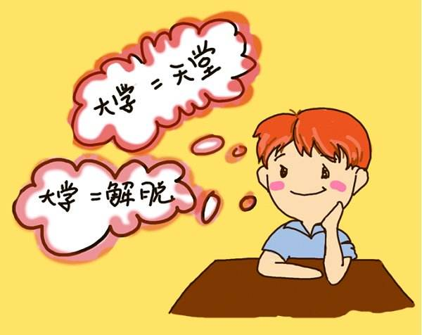
一
适应与转变
（一）实现心理上的适应
3.防止松气心理，上大学不是来歇气的
同学们高中阶段备战高考，很累、很苦，如今上了大学，一些同学就想好好歇一歇，从高考结束就开始歇，进到大学校园还接着歇，个别同学甚至一口气歇到期末，结果第一学期考试多科不及格，有的甚至因此造成留级，更有甚者被迫退学，把辛辛苦苦考来的读大学机会都给断送了。这样惨痛的教训，我们不希望在我校2017级新生中再出现！所以，松口气的心理要不得。

Slide 11

一
适应与转变
（一）实现心理上的适应
3.防止松气心理，上大学不是来歇气的
学习是循序渐进、一环扣一环的，开始不抓紧，打不下一个好基础，就会一步跟不上，步步跟不上。所以来日方长，今日不忙的心理要不得。
市场经济下，需要的不是空有大学文凭的牌子，而是有知识有能力的人才。想对付个60分混个毕业证，然后靠门路靠关系找个好工作，这条路在今天的中国已经走不通了。没有真才实学，没有竞争能力，在哪里都属于被淘汰之列，所以，“60分万岁”的心理要不得。

Slide 12

一
适应与转变
（二）实现学习上的转变
大学生入学后，在学习方面存在着相应的转变问题。这些转变包括学习目标的转变，学习方法的转变和学习观念的转变。

Slide 13

一
适应与转变
（二）实现学习上的转变
1．学习目标的转变
有个大学生在刚入学的演讲比赛中讲到：读小学时的目标是能够上中学，读中学时的目标是能够上大学生，如今，上了大学，我们的学习目标又是什么？
普通中学进行的是基础教育，是为学生打好文化基础。而大学是专业教育，是要培养高级专门人才。和中学生不同，大学学习与自己将来要从事的事业更加接近。所以，从事业的需要和更好地发挥自己出发，大学的学习目标更具体、更明确。例如工科同学的学习目标应该是成为一个工程师，会计专业同学的学习目标应该是会计师，等等。
基础教育
专门人才

Slide 14

一
适应与转变
（二）实现学习上的转变
1．学习目标的转变
学习目标包括近期目标和长远目标。近期目标最重要的是完成好当前的学习任务，首先是把现在开的课程学好。为了实现这个目标，要制定好自己的学习计划，每天的，每周的，一个学期的，都应该有个计划，把宝贵的时间利用好。长远目标包括今后几年的学习目标，也包括毕业后的选择，是考研还是直接就业，还是自己创业。

Slide 15
1
核心理念系统
一
适应与转变
（二）实现学习上的转变
2．学习方式的转变
2222
大学学习与中学有哪些不同呢？
（1）强调自主性学习，做自己学习的主人，优化学习的状态，锻炼自学能力。
大学学习，自己可掌控的自由度增加了。一是自由时间相对增多，如何掌控，我们提出要养成勤奋的习惯，每天多做2小时；二是学习的选择性相对增强，如何选择，我们提出“合格加特长”的模式，对基本课程和其他基本要求要合格，然后按照自己的兴趣和灵感去做好选择、扬长发展，看哪些课外书、加入什么社团，参加哪些实践，都由自己决定。

Slide 16

一
适应与转变
（二）实现学习上的转变
2．学习方式的转变
（2）注重创新性学习，强调知识重在“识”，提高学习的层次。
“知识”二字，可以一分为二。“知”表示对信息的接收、获取和储存，而“识”则意味着识别、判断、分析、思考，是对信息的消化和处理。知是接受别人的东西，识是自我加工和运作。同样的信息被不同的人接收，
会有不同的作用和效果，原因在于识的程度不同。知具有传承性，强调的是记住、接受、学到；而识则带有创新性，强调的是思考、分析、学深学活。如果说中学的学习重在获知，则大学的学习就要重在求识。
知识

Slide 17

一
适应与转变
（二）实现学习上的转变
3、学习观念的转变
学习观念就是以什么样的态度和理念对待学习。同样的学习过程，学习观念不同，其效果会有很大的差别，所以学习观念代表了学习的层次和水平，也影响到学习的效果。每一位大学生在大学学习开始的时候，就要自觉地树立正确的学习观。

Slide 18
一
适应与转变
（二）实现学习上的转变
3、学习观念的转变
勤奋学习观
自主学习观
勤奋是每一个人学有所成的必要条件。任何人不想付出艰苦的劳动，不想经过实实在在的努力就想侥幸成功的观念，都是成功的大敌。勤奋刻苦，是一个学生最重要的品德。
自主学习就是学生充分发挥自己的主观能动性，有主见地学习，做自己学习的主人。自主学习包括学习中的自我识别、自我选择、自我培养和自我控制。
（ 1 ）
（ 2 ）

Slide 19
一
适应与转变
（二）实现学习上的转变
3、学习观念的转变
情感学习观
挖潜学习观
就是要培养学习中的兴趣和乐趣。学习中有了兴趣，就可以使自己忙而不累、乐而忘忧，就能在学习中集中精力，深入思考，真正钻研进去。
人脑的潜能无比巨大，每个人都具有比已经达到的智力水平高得多的生理基础。所以要树立挖潜学习观，有效地开发自己，充分地释放自己的潜能。
（ 3 ）
（ 4 ）

Slide 20
二
目标与规划
每一个大学生都应该有自己的学习目标和成长目标。
一是一个人的成功和天生的资质关系不大
研究人员经过大量的调查得出关于成功的三条结论
二是一个人成功的必要条件是努力勤奋
三是只有努力勤奋还不够，这些努力需要有目的、有计划地实施。

Slide 21
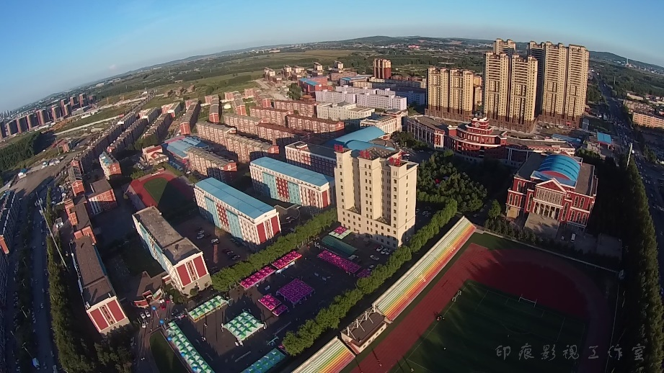
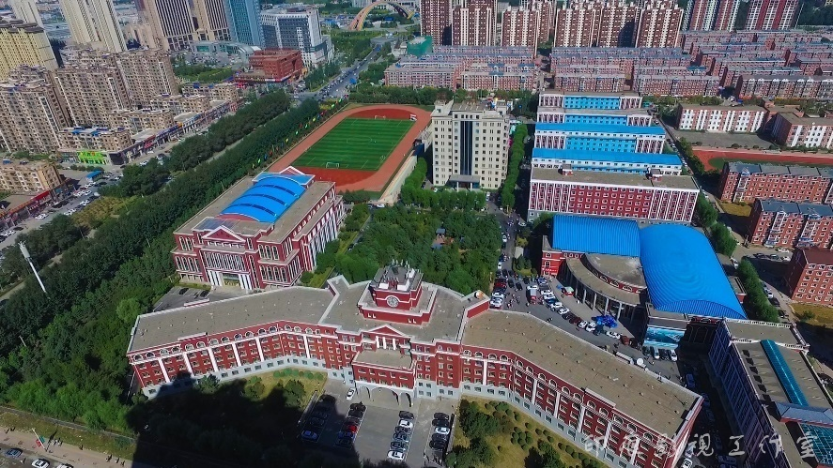
二
目标与规划
确立目标是成功的起点，奔向目标的过程就是一个明白的、充实的人生过程，就是一个为实现目标而奋斗的过程。
每个人的目标可以各种各样，这样的个性化目标，我不好给大家统一确定，这要根据自己的具体情况自主确定。

Slide 22
二
目标与规划
作为学校的普适化教育目标，我们提出了一个：“五有两能”的培养目标，可以作为全校同学共同的努力方向。

Slide 23

二
目标与规划
有理想、有志向。坚定志向，明确目标。主体性目标:人格健全，自爱自强；成就事业，成就人生。客体性目标:服务祖国，服务社会；拥有较强的国家意识与社会责任。
胸中有志
有高尚的情感，讲求爱心、正义、诚信、感恩；有高贵的灵魂：追求高尚，追求美好，自然真实；有优良的情商：能够自知、自励、自控，心态积极、人际和谐。
心中有情
眼中有活儿
具有较强的责任心和眼力见儿，做事主动性强。

Slide 24

二
目标与规划
身上有劲儿
具有积极的状态，做事在状态、有活力、有激情。
有知识、有学问。具有合理的知识结构，掌握必要的基础知识和专业知识。知识得到深化，智力得到开发、智慧得到强化。
腹中有才
伸手能做
较强的应用知识解决问题的能力；较强的专业实践能力和社会能力，会做事。
张嘴能说
会表达、善交流。较强的沟通协调能力与合作共事能力。

Slide 25

二
目标与规划
身上有劲儿
眼中有活儿
谁做到了这“五有两能”，谁就是一个优秀的人，一个强大的人，一个在社会竞争中具有核心竞争力的人。
胸中有志
张嘴能说
心中有情
腹中有才
伸手能做

Slide 26
二
目标与规划
“五有两能”是一个导向性的比较理想化的共性目标，适合于每一个同学。同时，每个同学都应在此基础上确立一个更加适合于自己实际情况的个性化目标。这样的个性化目标虽然不好同意规定，但是可以给出几条原则。
是可以检验的；
第一应具体
既不好高骛远、不切实际，又不因循保守，影响发挥，应该是蹦一蹦能够着；
第二应适当
第三应体现阶段性
即有短期目标规划和中期目标规划，又有长期的目标规划。

Slide 27
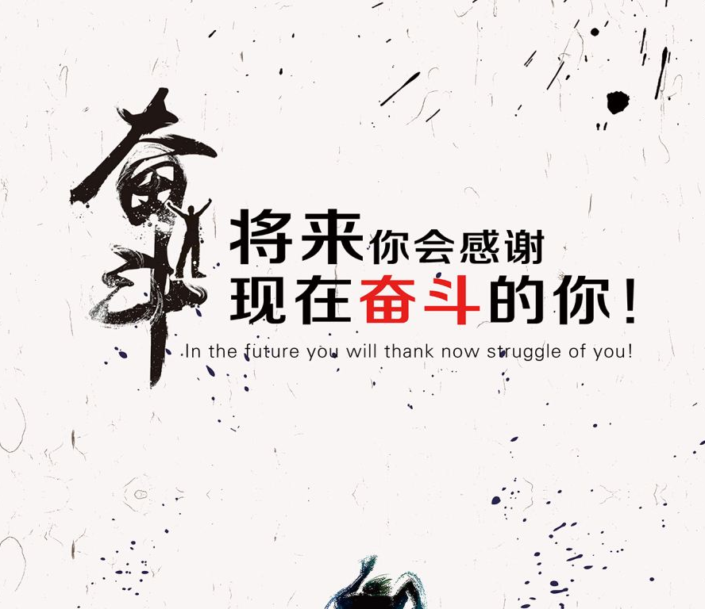

二
目标与规划
有了奋斗的目标，还要为自己制定科学可行的规划和便于操作的计划。所以目标、规划和计划应该配套设计。规划是宏观的，高位的，长远的，指导性要强。规划也有多种多样，例如一学期的规划，一学年的规划，大学阶段的规划，就业前后的职业生涯规划，以及更长远的事业规划、人生规划等等。
计划是落实某一规划的运作方案和步骤，是可遵循的行动准则，操作性要强。

Slide 28
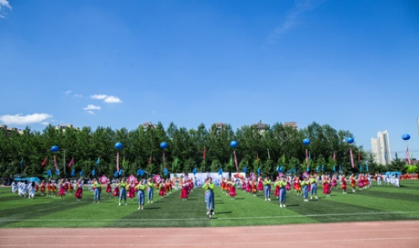


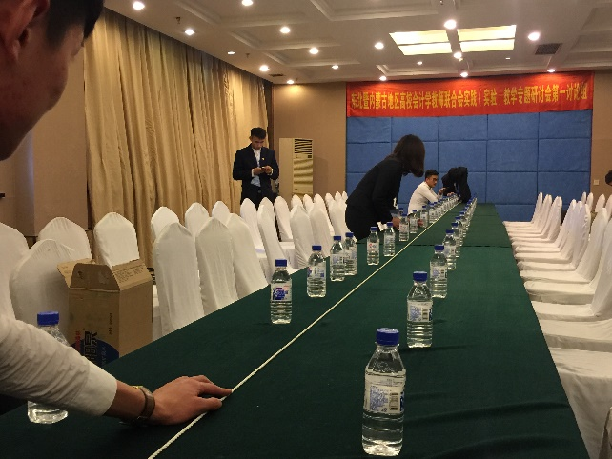
二
目标与规划
目标与规划的设计应与一个大学生的成长相对应，与自己的日常学习生活相联系。即使这样划定范围，这种设计也是多样化、多模式的，代表着每个人的特色。例如，从任务目标上，可以按照第一课堂、第二课堂来设计；可以按照知识学习、能力提高、素质养成来设计；可以按照常规任务加特长发挥来设计；还可以按照成人、成才、成功来设计。从时间安排上，可以有一周的计划，一个月的计划，一个学期的计划，一年的计划等等。

Slide 29

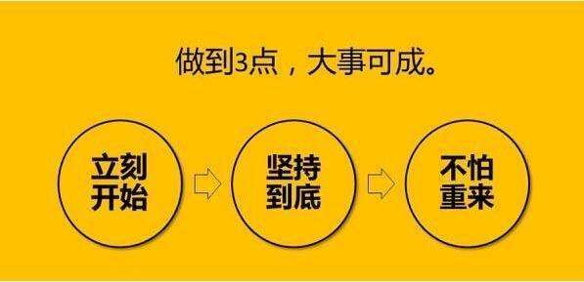
二
目标与规划
天下之事,必作于细。无论多么宏伟的规划和计划，都离不开日常的学习和活动，都要从此时、此地、此身做起。

Slide 30
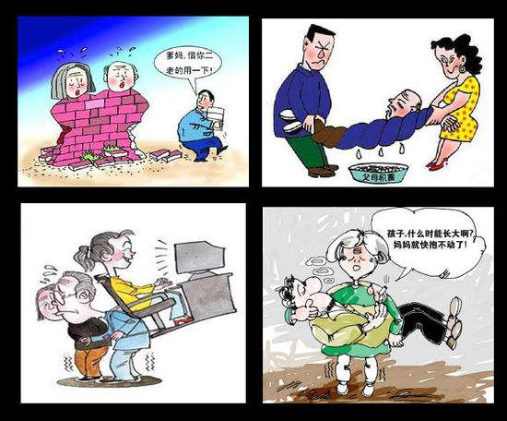
二
目标与规划
上大学，学本事，毕业后能在社会上有立足之地，获得生存的保证，不再靠父母养活自己，这应是大学生最基本的也是最低层次的目标。然而，现实中真的有个别的年轻人，大学毕业了不去主动的找工作，还呆在家里让父母养着，成为职业化的“啃老族”，其结果是，过了成人的年龄生活上还是不能自食其力，到了该成家的时候，却没有资格谈婚论嫁——连自己都养活不了，还能养家吗？不能自食其力的生存还有价值吗？

Slide 31
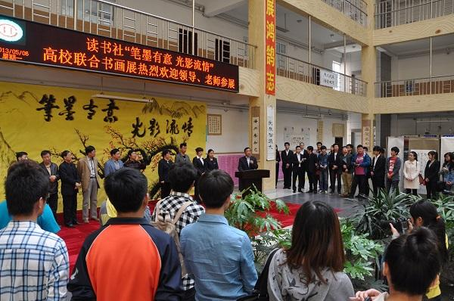
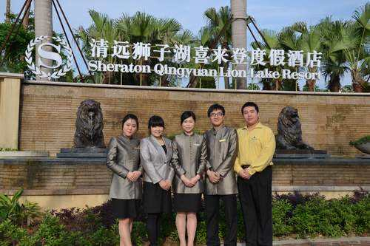
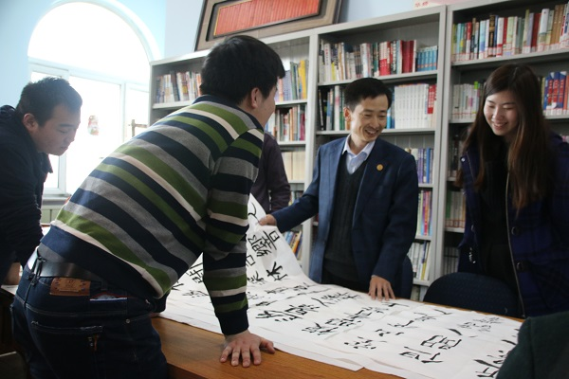

二
目标与规划
人生不能逃避。虽然现在就业难，但是每一个毕业生都不能回避就业市场的竞争，该面对的一定要面对，该准备的一定要准备。
所以，从上大学的第一天，每个大学生就要抓紧做这个准备：学好知识、练好本事，靠自己的知识、能力和素质成为就业市场上的强者。

Slide 32
三
大学生活的几个要素
（一）课程学习
要素与规律:
1．提前预习，做到有准备地听课。通过预习，能够整理出问题和难点，这是保证课堂效果的必要条件。
2．实行“以问题为主线”的学习。带着问题走进课堂,通过听课与思考,解决了一些问题,又带着新的问题走出课堂,这是开动自己大脑的最好驱动力，是学习向前推进的最好方式，是创新学习的最好抓手。
3．养成记笔记的好习惯。在多媒体教学的环境下，很多同学都不记笔记了，只做“听客”，但是“谁记谁得”，动笔加动脑才是最好的多媒体。

Slide 33

三
大学生活的几个要素
（一）课程学习
习
要素与规律:
4．学习重在“习”。“学习”两个字也可以分开。“学”，是指看书、听课，是从书本上、从老师那里接受知识，“习”是指学习者的预习、复习、练习，特别是做作业、做实验，主要是自己的劳动，是使知识消化巩固的过程。“习”的功夫不到，是不可能把别人的知识变成自己的知识的，所以，学习重在“习”。指望听一次课就能把知识学到手，对正常人来说是难以做到的。预习、听课、复习、练习这些环节结合起来才可能使知识由了解到掌握，由掌握到巩固。
学

Slide 34

三
大学生活的几个要素
（一）课程学习
自问自答题：
如何制定自己的课程学习计划？
每节课的经济成本是多少?
比经济更重要的成本是什么，如何珍惜这些成本，使投入/产出比最大化？

Slide 35
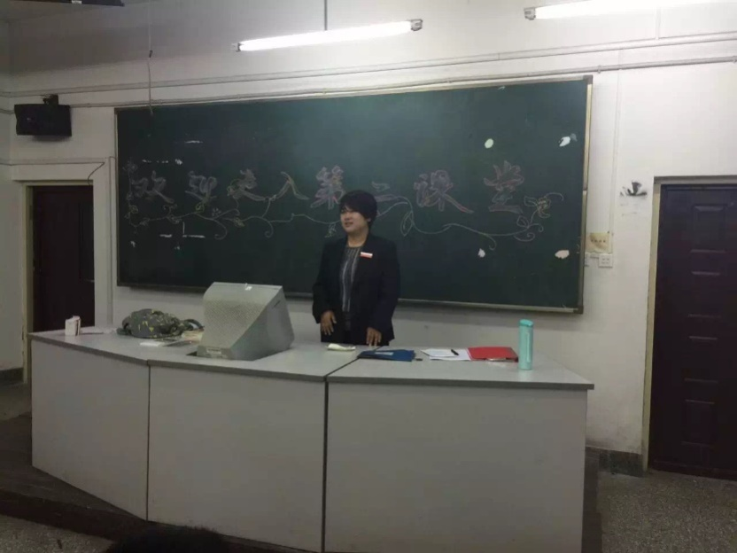
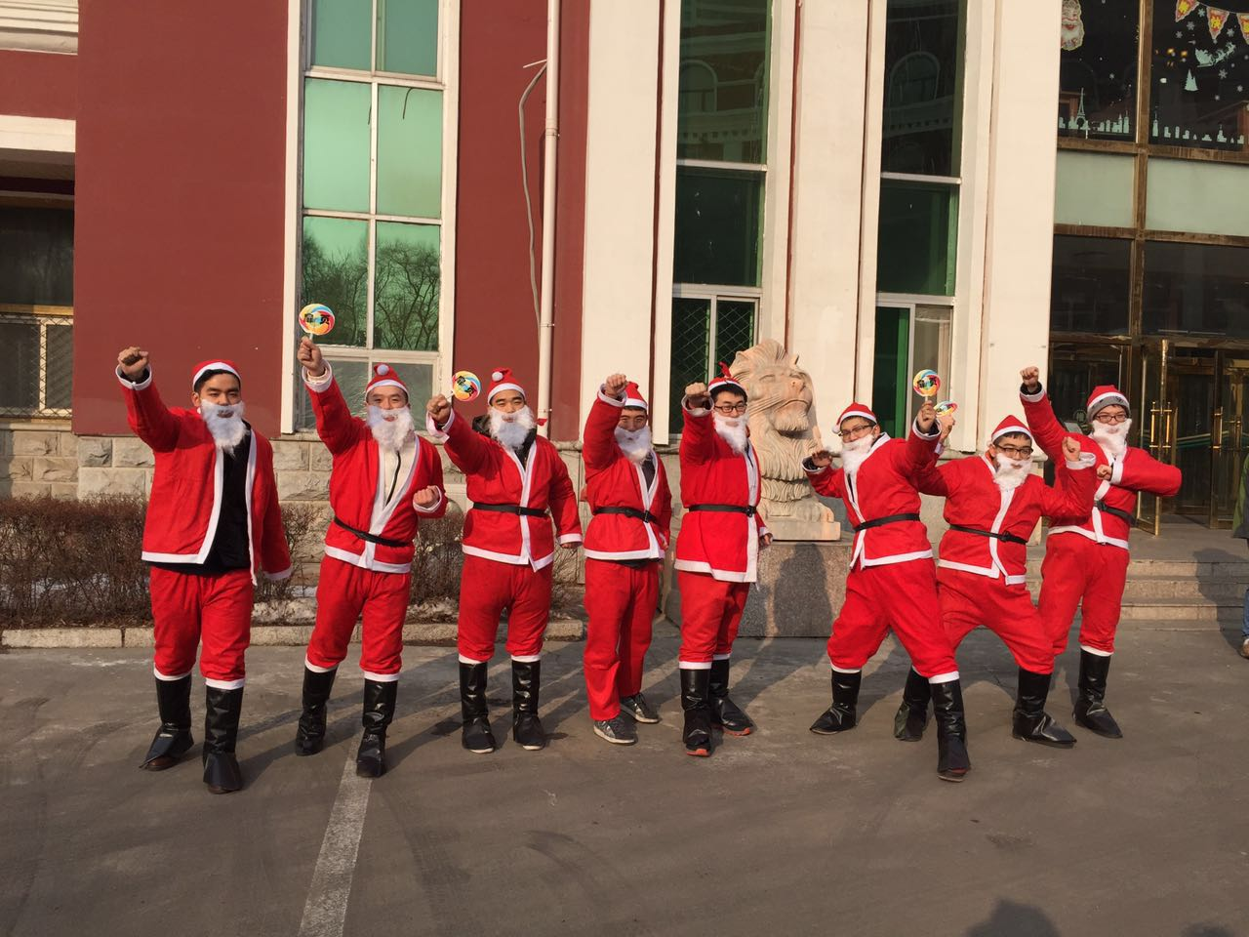
三
大学生活的几个要素
（二）第二课堂
教学计划之外的各种课外活动都是第二课堂。第二课堂也是每一个大学生必不可少的课堂，其内容丰富、形式多样，可选性强，可以体现个人兴趣和特长；第二课堂以实践活动为主，可以锻炼多种能力；第二课堂是大学生挖掘潜力的重要阵地，是同学之间形成差别的重要渠道，从这个角度可以说“功夫在课外”。
光华圣诞老人

Slide 36
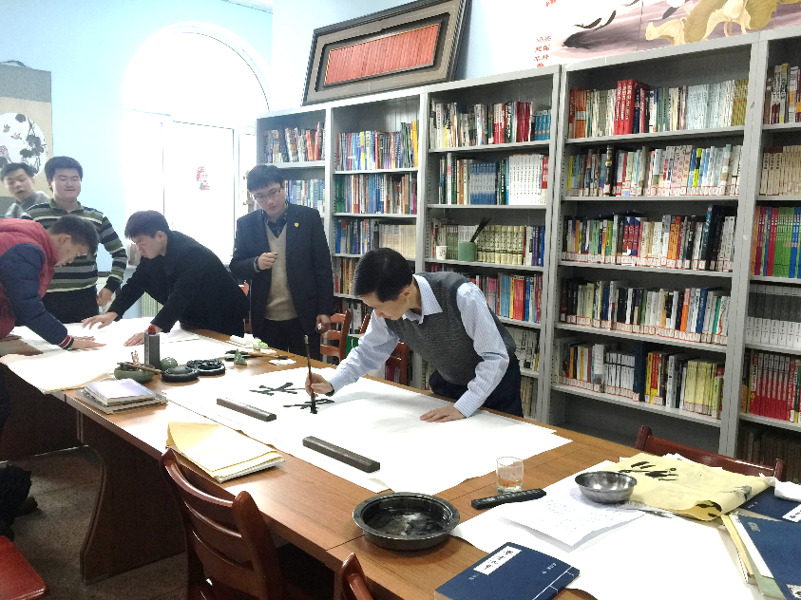
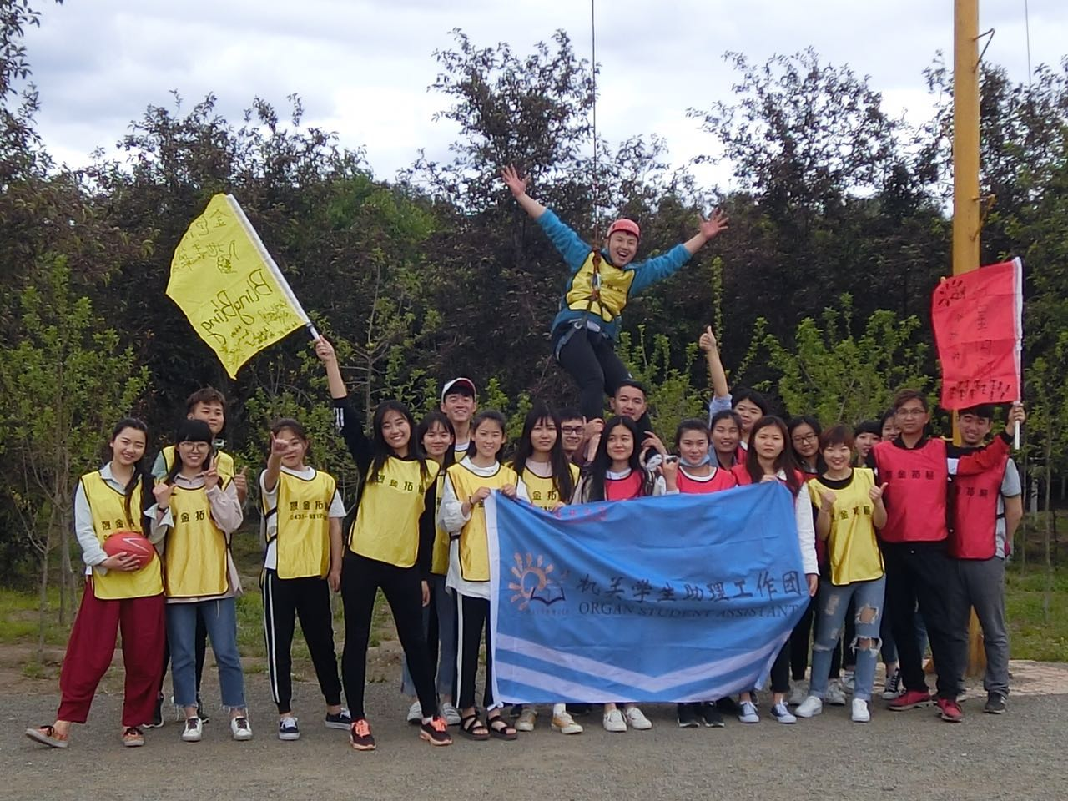
三
大学生活的几个要素
（二）第二课堂
参加专业社团；专业竞赛；专业实践；创新创业活动；其他社团活动；讲坛、讲座报告会；文体、艺术活动；志愿者活动等等。
学校的第二课堂是重要的教育资源，这块资源要主动用好，谁用谁得。
1．集体类活动
2．个人活动
课业学习；课外阅读；自我养成活动；勤工俭学等等。

Slide 37
三
大学生活的几个要素
（二）第二课堂
自问自答题：
第二课堂是大学生活的重要组成部分，你的第二课堂计划如何？
你在第二课堂找到了自己的兴趣吗？
通过第二课堂，你如何释放自己的潜能？

Slide 38
三
大学生活的几个要素
（三）能力训练
应用型人才,以能力为本；应用型人才培养，以能力培养为主线。我校能力工程有计划的设计了6大能力。
1.课内、课外多环节培养的专业核心能力
每个专业都明确学生要具备的专业核心能力，制定出一、二课堂培养方案，认真实施。
2.具有专业特色的计算机与网络应用能力
引导学生将计算机与网络作为学习工具，为学习服务，将计算机和互联网技术用到专业领域，实行互联网+专业学习。

Slide 39
三
大学生活的几个要素
（三）能力训练
应用型人才,以能力为本；应用型人才培养，以能力培养为主线。我校能力工程有计划的设计了6大能力。
3.多环节培养的应用写作能力
通过多种渠道锻炼学生的文字写作能力。
4.体现各专业特色的外语应用能力
通过公共外语教学改革，完善分类分级教学，办好外语体验节，提高专业外语课效果，注重外语在本专业中的应用等多种形式提高学生的外语应用能力。

Slide 40
三
大学生活的几个要素
（三）能力训练
应用型人才,以能力为本；应用型人才培养，以能力培养为主线。我校能力工程有计划的设计了6大能力。
5.多种形式训练表达交流能力
使每个学生敢于交流，善于表达。
6.校园环境内的团队合作能力
通过多种活动和方式，培养学生的团队意识与合作能力。
知识、能力、素质是人才的三要素，而这三要素的形成渠道是不同的。知识是学出来的，能力是炼出来的，素质是养成的。为了强化能力，必须加强实践。

Slide 41
三
大学生活的几个要素
（三）能力训练
最近，上千万个美国家庭卷入了一场大讨论：互联网时代如何让孩子们收获幸福？
讨论结果是：互联网时代是能力比知识更重要的时代。
自我管理能力
有效表达能力
好奇心与想象能力
信息处理能力
沟通协调能力
正确思维能力
创新变革能力
这些能力主要有

Slide 42
三
大学生活的几个要素
（三）能力训练
自问自答题：
除了我校设计的六种能力，还应该注重哪些能力的培养？
对自己的能力现状进行一次评估，然后制定自己的能力提高计划。

Slide 43
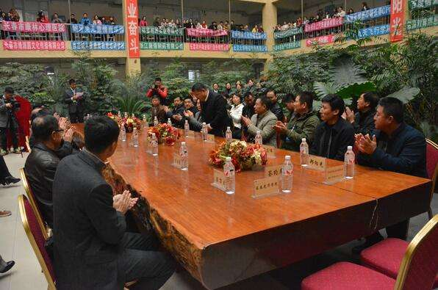
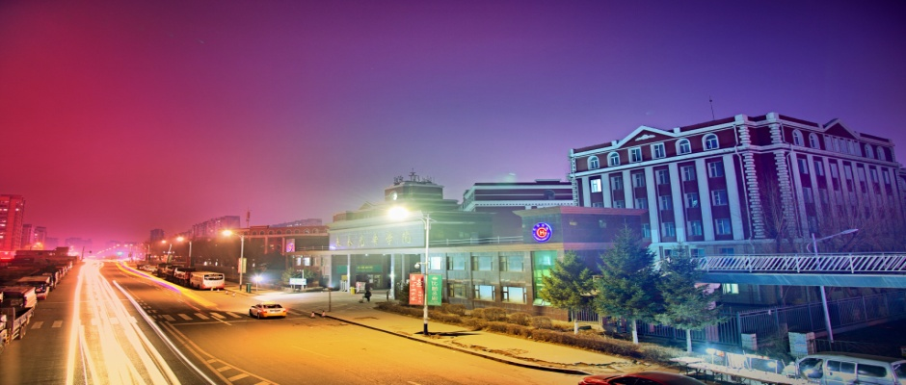
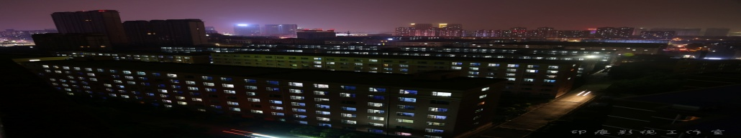
三
大学生活的几个要素
（四） 素质养成
1.养成教育的提出
什么是素质？素质就是一个人在先天生理的基础上，通过后天环境影响和教育训练所形成的长期稳定的素养和品质。
比起知识和能力，素质具有更根本、更内在的特征，所以对人的成长成才以至事业人生更加重要。
人的素质是靠认知明理、自觉内化、环境熏陶、实践磨练诸多的环节而长期养成的。这是教育规律。依据这个规律，我校在全校开展了大规模的养成教育。
提出素质教育是我国的一个创造，比起西方的通识教育或博雅教育，素质教育更注重做人的教育和培养。

Slide 44
三
大学生活的几个要素
（四） 素质养成
1.养成教育的提出
养成教育的目标，就是要使我校的学生养成多种美德和好习惯，养成优良的素质和健全的人格，心理健康、心态积极、内心强大、自身充满正能量，具有丰富的精神世界，为成就事业、成就人生奠定良好基础，为闯荡职场、融入社会提高核心竞争力。

Slide 45
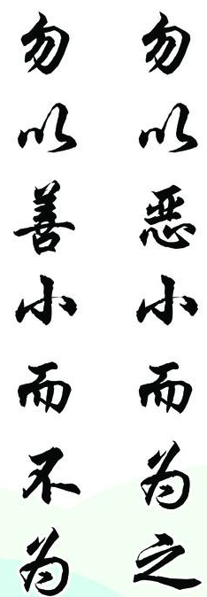
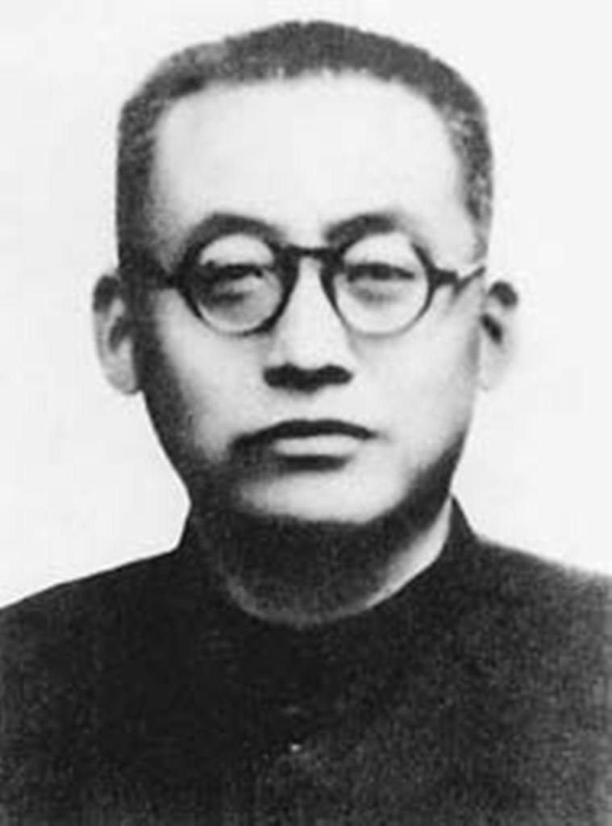
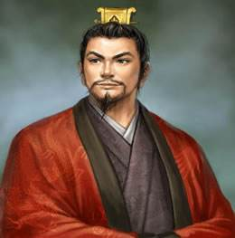
三
大学生活的几个要素
（四） 素质养成
1.养成教育的提出
著名教育家陶行知倡导生活即教育；《三国志》中借刘备的嘴说出一句名言：勿以善小而不为，勿以恶小而为之。我们开展养成教育，就是要从一点一滴做起，从一言一行做起，从身边做起。要体现三个不能等：学校抓养成教育不能等，教师（包括辅导员、班导师及其他专任教师）做养成教育不能等，学生自我养成不能等。

Slide 46
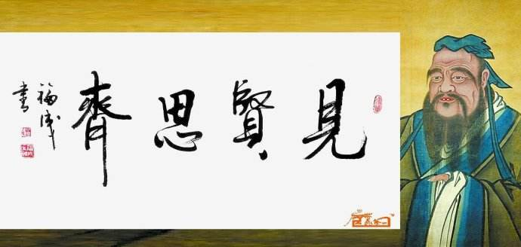
三
大学生活的几个要素
（四） 素质养成
2.设计好习惯项目
为了给养成教育提供抓手，学校设计了N个好习惯项目，倡导系列价值观，每项习惯抓落实。这些习惯项目从三个方面来设计：
（1）品德修养方面
①养成诚信的习惯，以信取人。
②养成感恩的习惯，学会感恩。
③养成助人为乐的习惯，体现正确的价值观。
④养成尊重别人的习惯，尊重人、理解人、成全人。
⑤养成自省的习惯，练思想、练修养，过内心生活、善于自省。
⑥养成见贤思齐的习惯，从别人那里吸取智慧和力量。
⑦养成文明的习惯，体现大学生的应有形象。
⑧养成勤俭节约的习惯，珍惜自然资源。性格气质方面

Slide 47


三
大学生活的几个要素
（四） 素质养成
2.设计好习惯项目
（2）性格气质方面
①养成优化性格的习惯，性格成就人生；
②养成乐观阳光的习惯，练就招人喜欢的气质；
③养成调整心态的习惯，练就跳出郁闷、冲出烦恼的能力；
④养成挫养而不倒的习惯，练就过人的毅力和信心；
⑤养成负责的习惯，做一个负责任的人；
⑥养成自律的习惯，做能够把握自己的人。

Slide 48

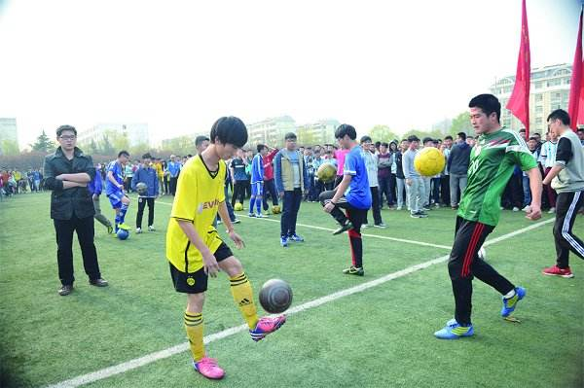
三
大学生活的几个要素
（四） 素质养成
2.设计好习惯项目
（3）学业素质方面
①养成勤奋的习惯，成功就是要比别人多努力；
②养成做事认真的习惯，练就成功的法宝；
③养成思考的习惯，用脑筋做事；
④养成读书的习惯，在阅读中吸取营养；
⑤养成表达的习惯，练就表达交流能力；
⑥养成记日记的习惯，留下自己的成长脚印；
⑦养成自主学习的习惯，做自己学习的主人；
⑧养成体育锻炼的习惯，大学体育重在养成习惯。

Slide 49
三
大学生活的几个要素
（四） 素质养成
2.设计好习惯项目
★ 目前共设计了22个项目，即N=22。
★ 每项习惯尽可能设计出抓手，便于检查落实。
例如养成勤奋的习惯，每天多做2小时；
养成思考的习惯，每日3问或每课1问。
★ 学生对行为养成的N个项目，每人重点选择X项，X≥3。对其它项目也要避免不合格，要全面保底、重点强化，尊重意愿、体现特色。
要求每个学生要有成长记录和自我评价，在总结材料中，在自己的日记或周记中体现。有月小结、学期总结与年度总结，自查、自律、自强。

Slide 50
三
大学生活的几个要素
（四） 素质养成
3.养成教育的实施原则
（1）
尊重选择的原则
（2）
就近的原则
给学生充分选择的权利和空间，尊重每个人的特质，体现自主性。
自己的行为习惯离哪个习惯项目目标最近就选哪个，追求成功率。先易后难，先简后繁。
（3）
契约的原则
（4）
长期坚持的原则
和自己定下契约，选定的项目就一定坚持做下去。只要坚持就一定成功。唤醒自己内心的自觉和自尊。
养成一个好习惯需要时间的积累，需要坚持精神。练就了坚持精神，本身就是最重要的好习惯，就是可贵的竞争力。

Slide 51
三
大学生活的几个要素
（四） 素质养成
3.养成教育的实施原则
（5）
自我教育的原则
（6）
反复刺激的原则
行为养成需要高度的自觉，自主选择、自觉实践，自查、自律、自强。不勉强自己，也不要欺骗自己。这种自觉性本身就是素质和能力的体现。要养成过内心生活的习惯，经常留一点时间给自己，和自己的灵魂在一起，反思自己的养成项目做得如何。
习惯是潜意识支配下的行为，一种潜意识的形成需要反复刺激。选定一种习惯养成目标，就要反复实践，大量重复。重复是习惯之母。

Slide 52
三
大学生活的几个要素
（四） 素质养成
3.养成教育的实施原则
（7）
集体熏染的原则
（8）
自我奖赏的原则
学校和各学院组织多层面多种形式的养成教育活动，在各种集体活动中自觉强化自己的养成项目。定期开展经验交流，使养成教育逐步深化、优化。
学会肯定自己，注意感知进步，保持成功的自信心和成就感。
（9）
榜样的原则
（10）
团队作用的原则
在同类项目中寻找身边的榜样，时时激励自己；如果找不到，就把自己塑造成榜样，时时自励。
提倡每个学生公开所选项目，鼓励同学之间相互监督，相互学习，相互交流，相互促进，形成团队的氛围和力量。

Slide 53
三
大学生活的几个要素
（四） 素质养成
4.把养成基础文明习惯作为必选项
接受过高等教育的人，都应该具备基础文明。基础文明的核心是尊重。要通过实施尊重的教育促进基础文明，倡导3尊重：
（1）尊重别人的劳动，上课认真听讲，不破坏公共卫生（不随地吐痰、乱扔纸
屑，不乱涂乱画，不浪费饭菜）。
（2）尊重他人的感觉，遇到老师问好，公共场所讲文明，不干扰他人（在宿
舍看视频听音乐戴上耳机，），礼貌待人（与别人交流不看手机）。
（3）尊重自己的形象，不说脏话，行为举止得体，衣帽整洁。整理好寝室内务。

Slide 54
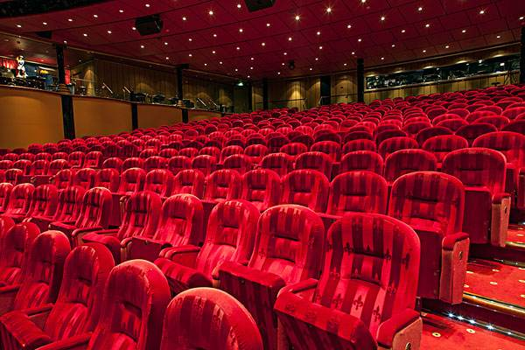
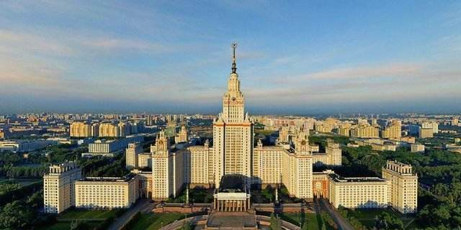
三
大学生活的几个要素
（四） 素质养成
4.把养成基础文明习惯作为必选项
2007年，我带队访问莫斯科大学，主人请我们在莫斯科大剧院观看芭蕾舞剧《天鹅湖》，我们提前到场，观众也陆续到场，但是整个大剧场没有人喧哗，秩序井然。演出结束观众散场，我观察地面没有一块纸屑和垃圾。

Slide 55

三
大学生活的几个要素
（四） 素质养成
4.把养成基础文明习惯作为必选项
日本广岛禁止原子弹氢弹大会，6万人开了4个小时，散会时地面上没有一个废塑料袋，没有一张纸片、垃圾。对此，法国巴黎报用“可怕的日本民族” 为题来评论此事。此后不久，妈祖佛像神游宝岛到台中市，组织者提出“日本民族能做到的，我们中华民族能不能做到呢？”，为此挂出了“妈祖好儿女，不乱丢垃圾”，结果5万人3小时的大会，会场没有留下一点儿垃圾。

Slide 56

三
大学生活的几个要素
（四） 素质养成
4.把养成基础文明习惯作为必选项
这些小事，看似不难，反映的是一个民族、一个单位的基础文明，反映的是人的素质，反映的是一个国家、一个单位、一所学校的内在力量。这样的事，就是我们要抓的基础文明。
人与人的差距，表面上是人脉的差距，实际上是人品的差距；
表面上是气质的差距，实际上是涵养的差距；
表面上是容貌的差距，实际上是心地的差距；
表面上是人与人都差不多，内心境界却大不相同，心态决定命运。
所有这些，都取决于人的素质。

Slide 57
三
大学生活的几个要素
（四） 素质养成
大学生自我养成，要从此时、此地、此身做起。此时就是从现在做起。认识到素质养成对自己的重要性，不要等，不要拖，从现在就开始自觉地做。养成是一个过程，需要时间的积累和习惯的积累，大学生活就这么几年，要让每一天都在自觉的状态下度
过。此地，就是从现在的岗位和事情做起，从课堂、宿舍、实验室、考场、食堂、运动场和校园内的各种活动做起，从一言一行做起。此身，就是从自己做起。素质养成是自己的事，是在修炼、净化、提高自己，不必攀比别人，谁做谁得。

Slide 58
三
大学生活的几个要素
（四） 素质养成
如何理解一举一动都体现素质？如何制定自己的素质养成计划？
你选定的养成教育项目代表了什么美德，这些美德在你今后的人生道路上会有什么作用？
如何通过参加养成教育使自己成为具有高雅精神世界，高尚综合素质的人？
自问自答题：

Slide 59
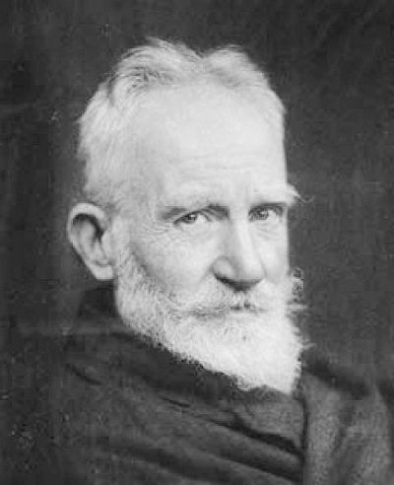
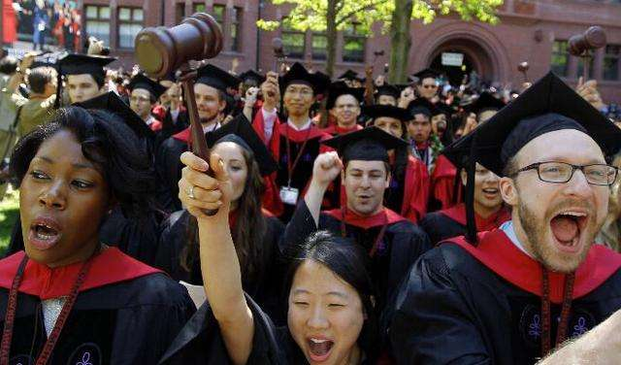
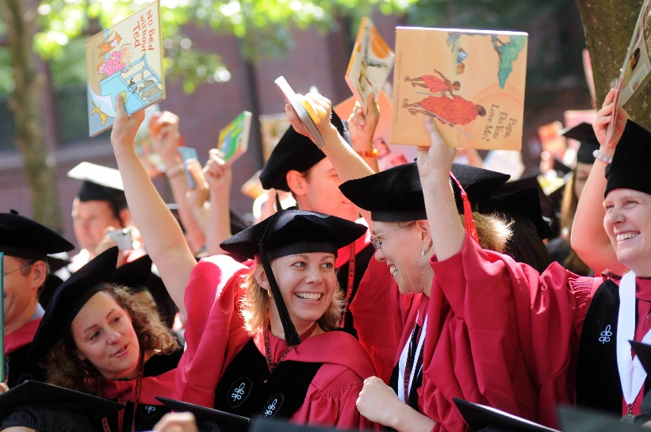
三
大学生活的几个要素
（四） 素质养成
5.交友互学
同学之间共听一门课，同读一本书，相互间的交流切磋将对学习和成长有很好的促进作用。哈佛大学文理学院前院长罗索夫曾说：“在哈佛，我常听人说，学生们从相互间学到的东西比从老师那里学到的东西多”。英国剧作家肖伯纳曾比喻说：“倘若你有一个苹果，我也有一个苹果，我们彼此交换，那么我和你仍然各有一个苹果。倘若你有一种思想，我也有一种思想，我们彼此交换，那么我们每个人将各有两种思想。”

Slide 60



三
大学生活的几个要素
（四） 素质养成
5.交友互学
大学里师生之间的教学相长，同学之间的交友互学，构成了大学里最重要的育人氛围和最宝贵的教育资源。同学之间不仅在学习方面可以相互启发和促进，而且大家在一起构建了活动的舞台，人人可以借此锻炼表达交流能力，锻炼活动组织能力，可以相互交流思想，取长补短，这是同学们成长锻炼的平台，对这样宝贵的资源，每个大学生都不应视而不见、有而不用，不应溜边，都应该积极的融入其中，到集体中吸取智慧和营养。

Slide 61
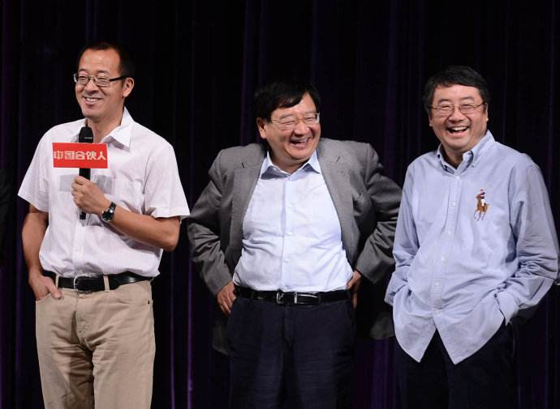
三
大学生活的几个要素
（四） 素质养成
5.交友互学
新东方的创始人俞敏洪从自身的经历总结出这样的体会：“身边有一群朋友是很好的。王强的读书精神，徐小平的思想火花，包凡一的批判精神都在我身上留下了深刻影响，塑造了我的性格。身边有值得交往的朋友可以开阔你的心胸，让你更有见识，思想更有深度。千万不能交那些只会喝酒吃肉而不能给你的生命带来意义的朋友。”

Slide 62
三
大学生活的几个要素
（四） 素质养成
自问自答题：
如何用好校园中的人际环境，融入集体之中，交流思想、交友互学；如何从同学们那里吸取优秀的品格和智慧？

Slide 63
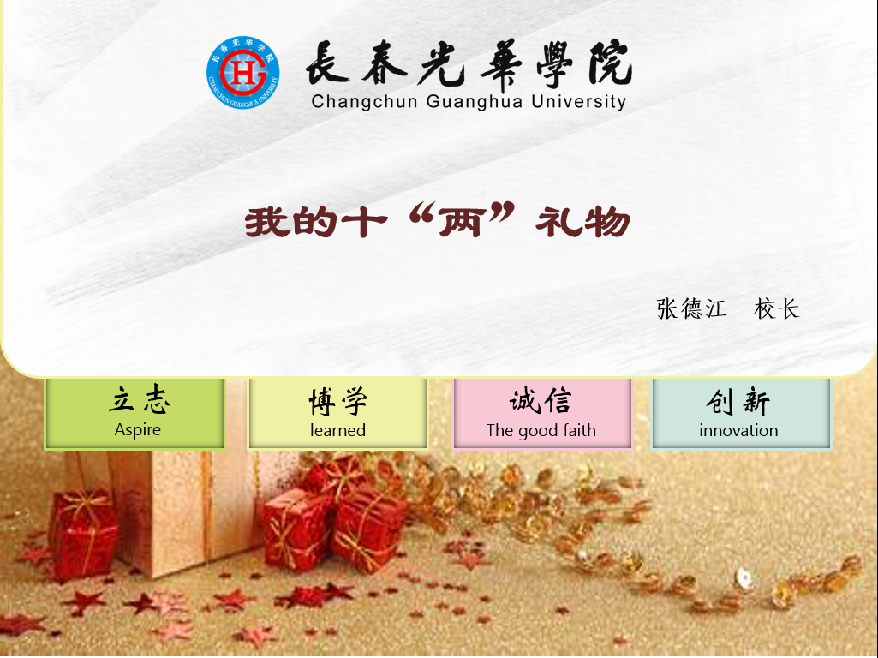
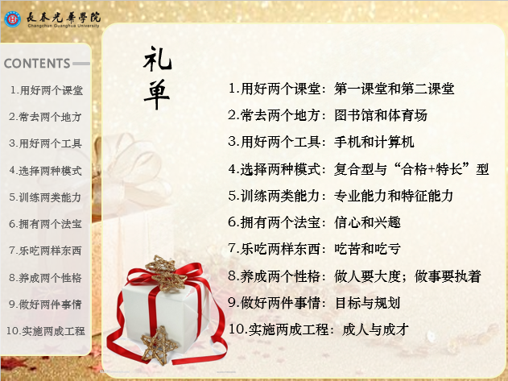
四
送给大家“十两”礼物
我给2014级同学做新生报告时送的十件礼物，今天以“浓缩”版再送给2017级同学，这个报告的原版可以到校园网的“领导讲话”栏目去查。

Slide 64
四
送给大家“十两”礼物
1.用好两个课堂：第一课堂和第二课堂
既要用好第一课堂，也要用好第二课堂。学习知识应该重在第一课堂，锻炼能力应该重在第二课堂，提高素质应该重在日常的养成。
2.常去两个地方：图书馆和体育场
一是常去图书馆博览群书。二是常去体育场锻炼身体。
3.用好两个工具：手机和计算机
使这两件东西成为学习的工具而不是耗费时间的玩物。

Slide 65
四
送给大家“十两”礼物
4.选择两种模式：复合型与“合格+特长”型
一是“不可一业不专，不可只专一业”，成长为复合型人才。
二是按照“因材施教、扬长保底”的理念，在基本方面都合格的基础上，突出自己的爱好和优势，发展个性，向自己最有灵感，最有兴趣的地方进军，培养自己的长项，成长为“合格+特长”型人才。
5.训练两类能力：专业能力和特征能力
既要训练自己专业领域所要求的能力，又要具有体现自己特征的能力。
6.拥有两个法宝：信心和兴趣
坚定自己成长的信心，培养自己学习和生活的兴趣。

Slide 66
四
送给大家“十两”礼物
7.乐吃两样东西：吃苦和吃亏
世界上最难吃、很多人最不愿意吃的是这两样东西，世界上最有营养、最能成就人的也是这两样东西。
8.养成两个性格：做人要大度；做事要执着
每个人都会具有自己特有的性格，但是每个人都可以优化自己的性格。倡导两种主流性格：做人要大度；做事要执着。做人大度者其人生将是幸福的；做事执着者其事业将是成功的。

Slide 67
四
送给大家“十两”礼物
9.做好两件事情：目标与规划
确立目标与制定规划是每一个大学生一入学就应该做的事情。不少毕业班的学哥学姐都为大一时的茫然而悔恨。大一很关键，一定开好头，起好步，切不可因疏忽和茫然而“耽误农时”。
10.实施两成工程：成人与成才
“成人”重在内化与养成。读书明理，能自觉地把这些道理内化为自身的素质，养成良好的做人习惯和为人处世的态度。自觉地投身“养成教育”。
“成才”重在学习与实践。学习和掌握相应的基础知识和专业知识，通过实践来锻炼和提高各种能力。勤奋学习、努力实践是成才的奥秘。

Slide 68

五
持续激励自己
这个世界上所有成功者，虽然成功的情况各不相同，但是有一点却高度的一致，那就是他们都具有明确的奋斗目标和积极的人生态度，能够持续地激发自己内心成功的欲望和奋斗的激情。

Slide 69

五
持续激励自己
青年学生处于血气方刚的时期，对未来充满着憧憬。只要树立了远大的理想，确立了明确的目标，制定了相应的规划，就容易产生动力和激情，激励自己为实现既定的理想和目标而不懈的努力奋斗。

Slide 70
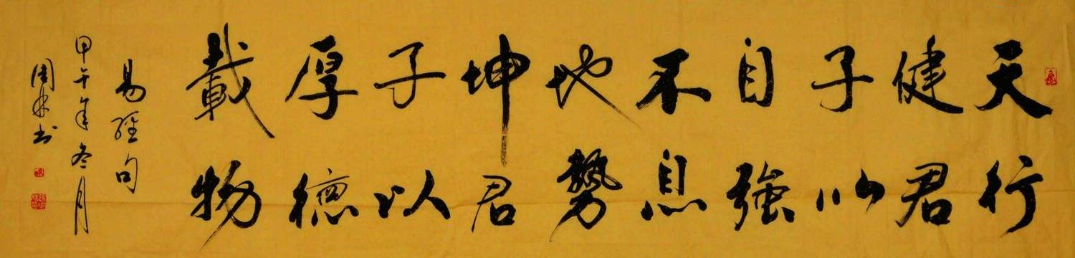

五
持续激励自己
《易经》中有两卦，第一卦乾卦说：“天行健，君子以自强不息”是说人要像天体那样，生命不息，奋斗不止，以这样的态度来要求自己；第二卦坤卦说：“地势坤，君子以厚德载物”，是说人要像大地那样，以宽厚包容的态度来对待别人，以勇于担当的态度来承载事务，以这样的态度来处人、做事。这是我们中华民族优秀传统文化的精髓，应该成为当代大学生自立自强的座右铭。

Slide 71


五
持续激励自己
每一位大学生，从中学进入大学，开始了人生的一个新的阶段，应及时确立新的目标，科学地规划自己，并且把这种规划分解为一个个具体可行的计划，扎扎实实地去实现。千里之行，始于足下，天道酬勤，有志者成。只要认真地这样做了，就会使自己的大学生活充实而亮丽，就会为今后一生的事业奠定良好的基础。

Slide 72
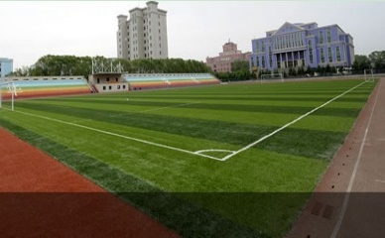
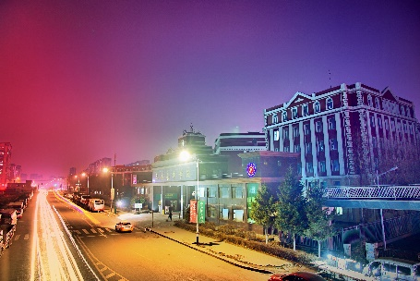

五
持续激励自己
同学们，对你们每个人来说，今天的努力，是为了今后一生的工作、学习，打基础。我们今天面对的是市场经济。市场经济下，对于每个人，都是物竟天择，优胜劣汰。市场竞争不同情弱者，不照顾懒汉，每个人都必须靠自己的能力和素质，去竞争，去拼搏。歌德说过：谁不能把握自己，谁就永远是一个奴隶。这种把握，就是对自己负责，付出实实在在的努力。只要努力，就能做好。播种行动，收获习惯；播种习惯，收获性格；播种性格，收获命运。所以命运掌握在自己手中。在市场竞争中，是做一个强者，成就一番事业，还是甘为一个弱者，被甩在淘汰之列，全在于自己的努力如何。

Slide 73
五
持续激励自己
希望同学们在大学生活开始的时候，都能够树立明确的奋斗目标，鼓足强大的前进动力，把握自己、珍惜今天，为大学生活开好头，起好步，以积极进取的精神状态，过好大学生活的每一天！祝愿同学们成人、成才、成功！

Slide 74
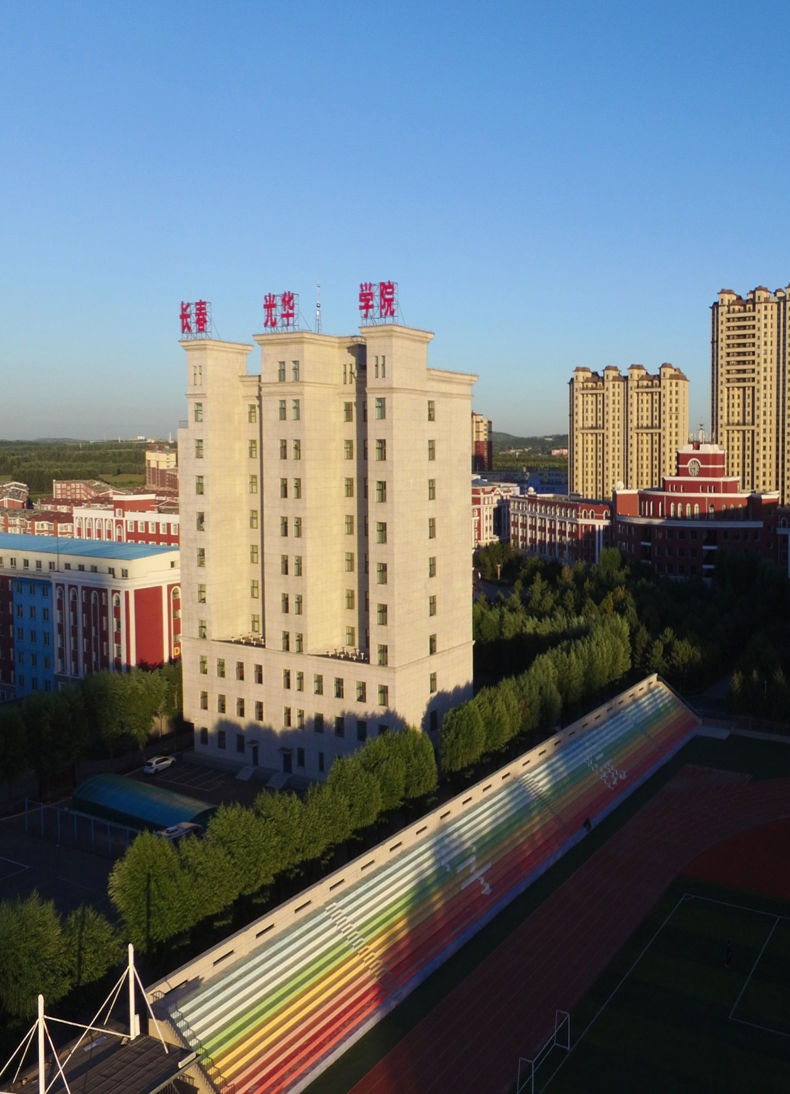
谢谢大家！

